Slide 1

BÀI 44:
ĐỒ DÙNG LOẠI ĐIỆN – CƠ
QUẠT ĐIỆN
MỤC TIÊU BÀI HỌC
Sau khi học xong bài, học sinh có khả năng:
-Biết được cấu tạo, nguyên lí làm việc và cách sử dụng của động cơ điện một pha.
-Biết được nguyên lí làm việc và cách sử dụng quạt điện
-Hiểu được cấu tạo, các số liệu kĩ thuật của quạt điện.

Slide 2
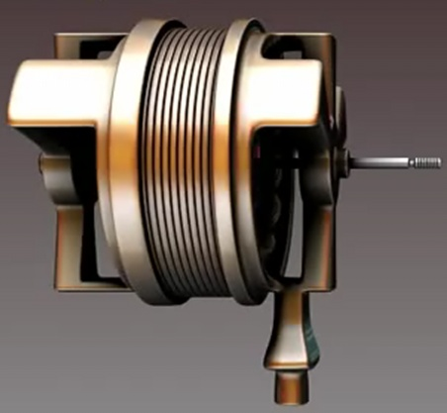
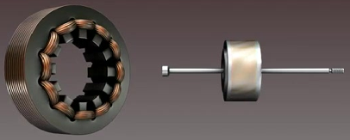
I- ĐỘNG CƠ ĐIỆN MỘT PHA
1.Cấu tạo:
Gồm hai bộ phận chính: stato và rôto
Rôto
Stato

Slide 3
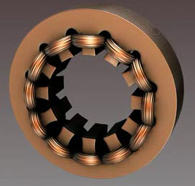
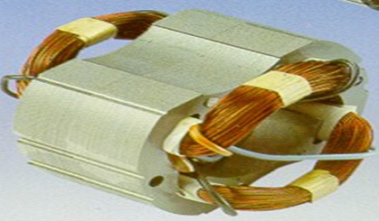
a. Stato (phần đứng yên)
- Lõi thép: làm bằng lá thép kỹ thuật điện ghép lại thành hình trụ rỗng, mặt trong có các cực hoặc các rãnh để quấn dây điện từ.
- Dây quấn: làm bằng dây điện từ được đặt cách điện với lõi thép.

Slide 4
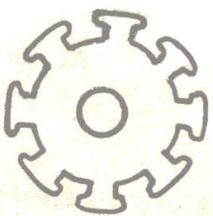
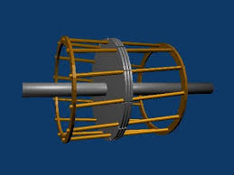
b. Rôto (phần quay)
- Lõi thép: làm bằng lá thép
kĩ thuật điện ghép lại thành khối trụ, mặt ngoài có các rãnh
- Dây quấn (loại rôto kiểu lồng sóc): gồm các thanh dẫn (nhôm, đồng) đặt trong các rãnh của lõi thép, nối với nhau bằng vòng ngắn mạch ở hai đầu.

Slide 5
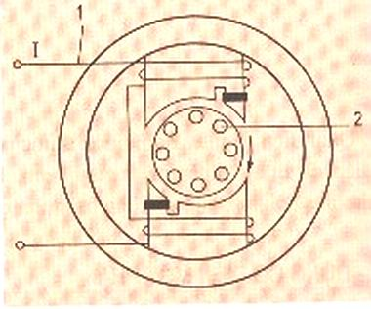
2. Nguyên lí làm việc:
Khi đóng điện, sẽ có dòng điện chạy trong dây quấn stato và dòng điện cảm ứng trong dây quấn rôto, tác dụng từ của dòng điện làm cho rôto động cơ quay.
Hình: Sơ đồ nguyên lí của động cơ điện một pha.
Dây quấn stato (1)
Thanh dẫn rôto (2)
Notes:
Dây quấn stato
Thanh dẫn rotor

Slide 6
3. Các số liệu kỹ thuật:
- Điện áp định mức: 127 V, 220V
- Công suất định mức: từ 20W đến 300W
Notes:
Dây quấn stato
Thanh dẫn rotor

Slide 7
4. Sử dụng:
Khi sử dụng động cơ điện cần lưu ý những điều sau:
-Điện áp đưa vào động cơ điện không được lớn hơn điện áp định mức của động cơ và cũng không được quá thấp
-Không để động cơ làm việc quá công suất định mức.
-Cần kiểm tra và tra dầu, mỡ định kì.
-Đặt động cơ chắc chắn ở nơi sạch sẽ, khô ráo, thoáng gió và ít bụi.
-Động cơ điện mới mua hoặc để lâu ngày không sử dụng, trước khi dùng cần phải dùng bút thử điện kiểm tra điện có rò ra vỏ không

Slide 8
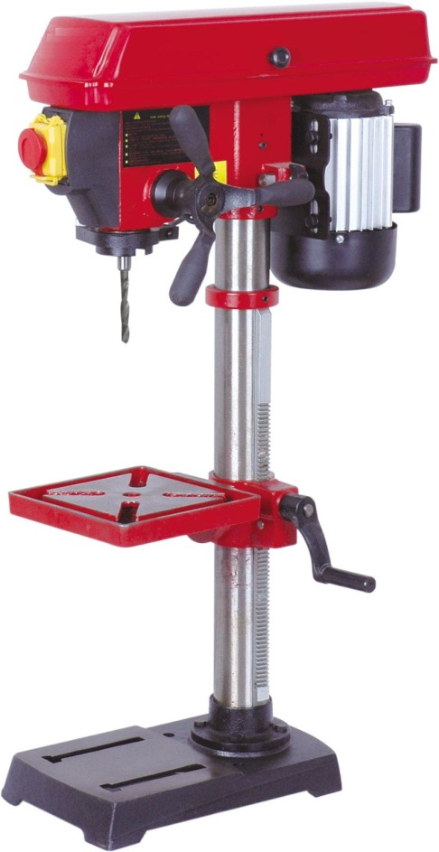
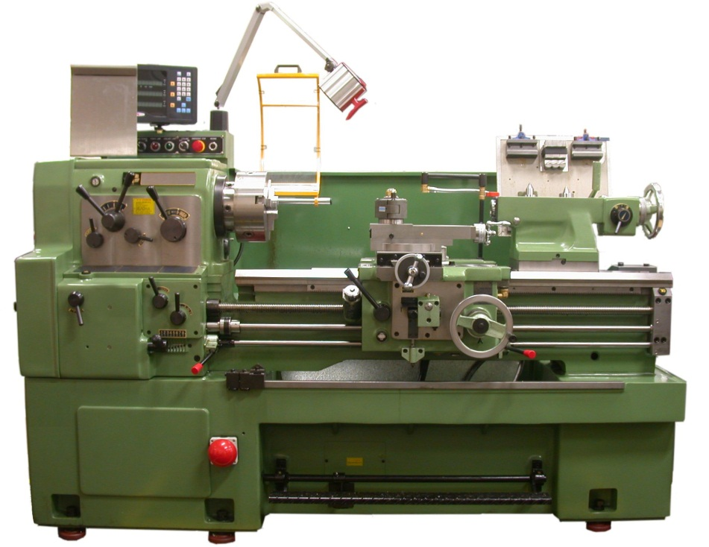
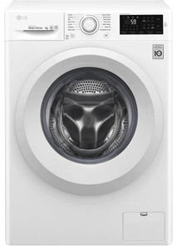
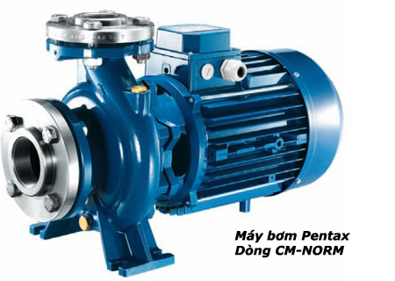
4. Sử dụng:
Máy tiện
Máy giặt
Máy khoan
Máy bơm nước

Slide 9
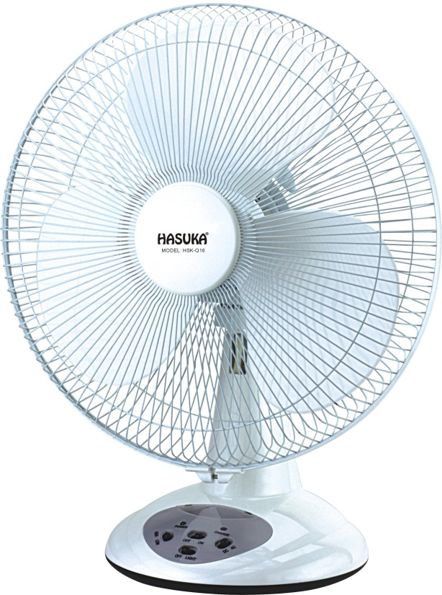
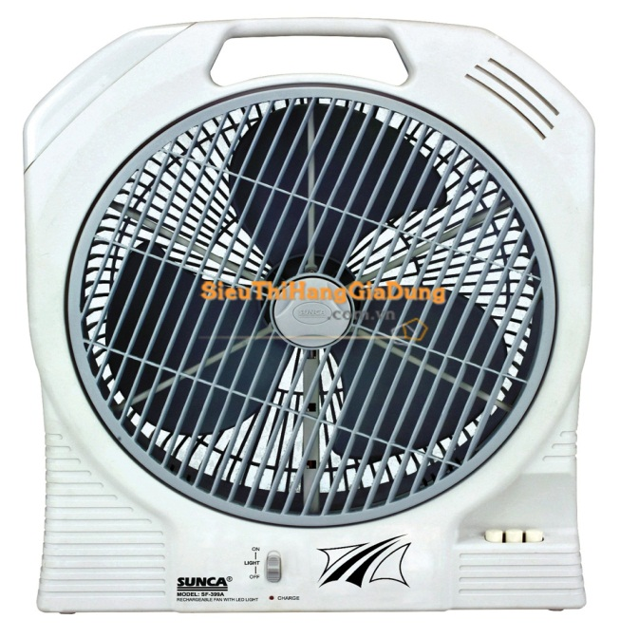
II / QUẠT ĐIỆN

Slide 10
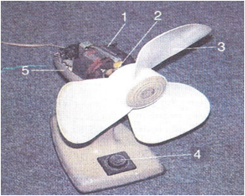
II / QUẠT ĐIỆN
1. Cấu tạo:
- Gồm hai bộ phận chính: động cơ điện (1) và cánh quạt (3)
- Các bộ phận khác: trục động cơ (2), công tắc quạt (4), vỏ quạt (5)
Cánh quạt lắp với trục động cơ điện. Cánh quạt làm bằng nhựa hoặc kim loại.

Slide 11
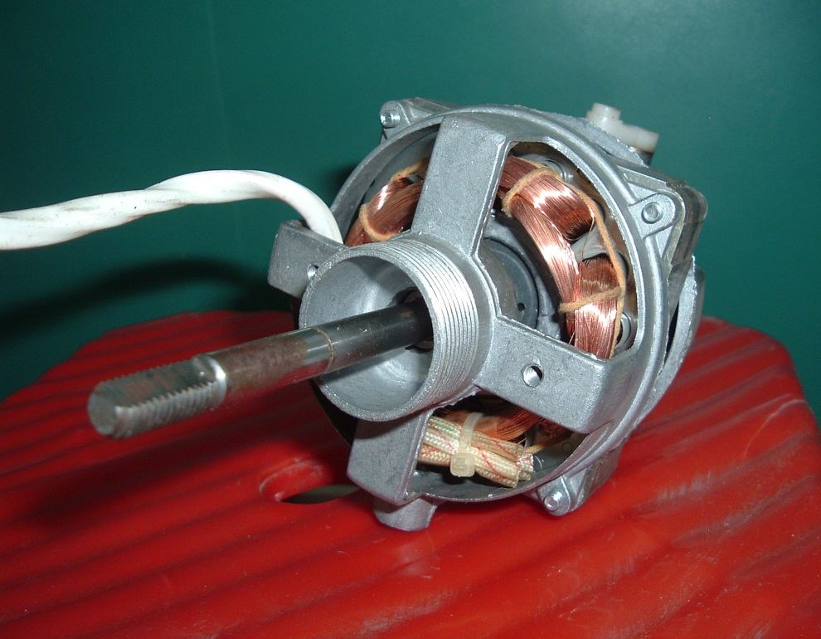
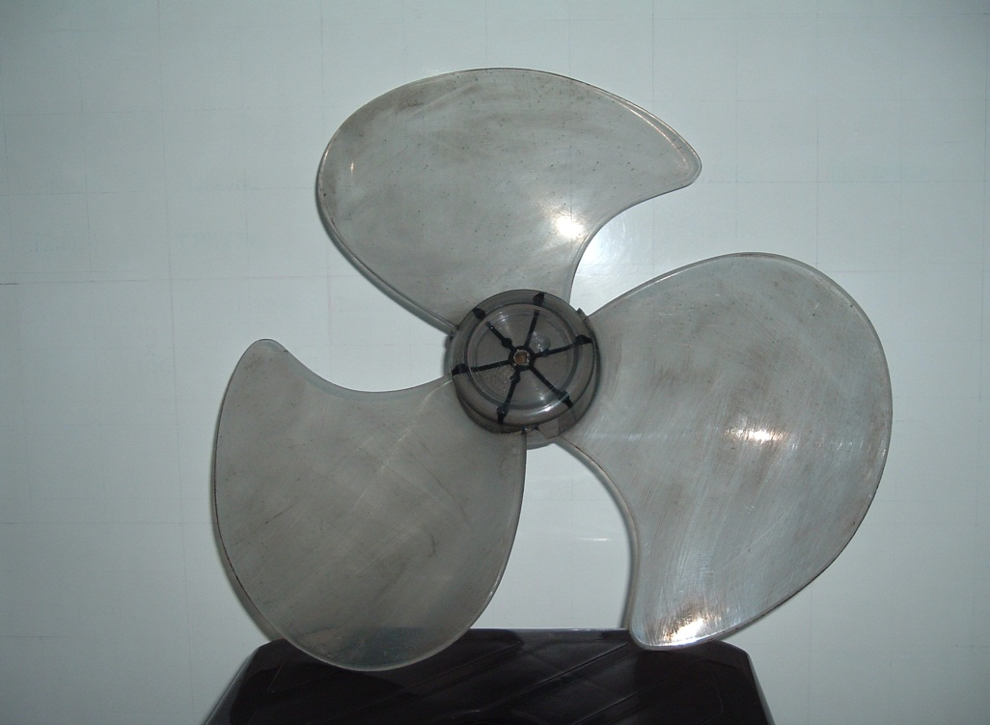
Động cơ điện
Cánh quạt
Làm quay cánh quạt
Tạo ra gió làm mát

Slide 12
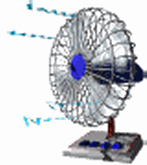
2. Nguyên lí làm việc:
Khi đóng điện vào quạt, động cơ điện quay, kéo cánh quạt quay theo tạo ra gió làm mát.

Slide 13
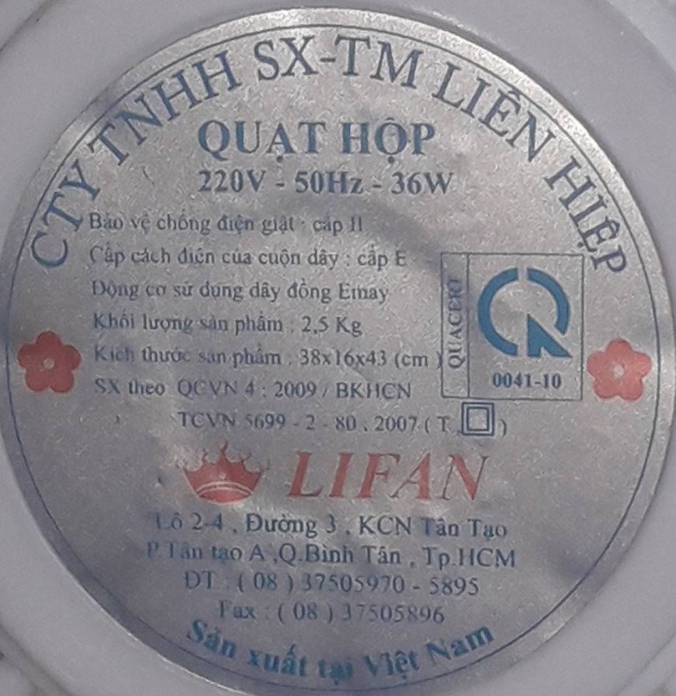
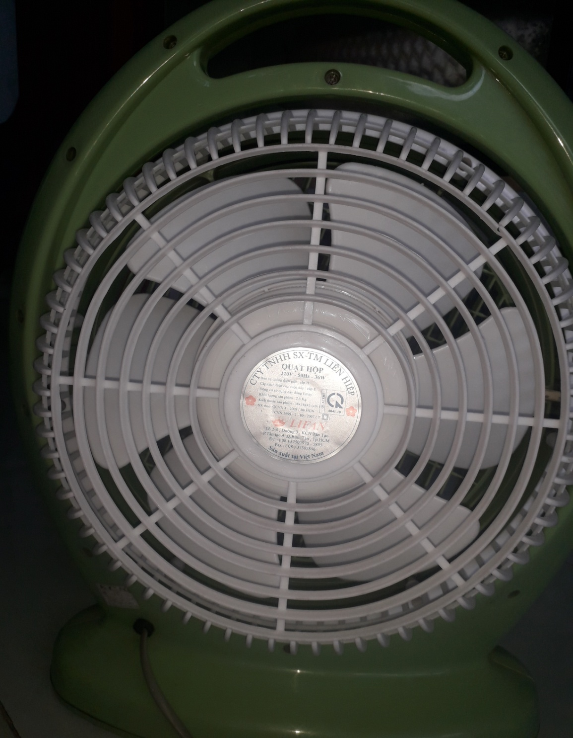
3. Các số liệu kĩ thuật:
220V: Điện áp định mức của quạt
36W: Công suất
định mức của quạt

Slide 14
4. Sử dụng:
Khi sử dụng quạt điện ngoài những chú ý như đã nêu ở động cơ điện, còn cần phải chú ý: cánh quạt quay nhẹ nhàng, không bị rung bị lắc, bị vướng cánh

Slide 15
III / MÁY BƠM NƯỚC
HS đọc thêm SGK

Slide 16
CÔNG
VIỆC
Ở NHÀ
- Học thuộc bài 44
- Xem trước bài 46

